Slide 1
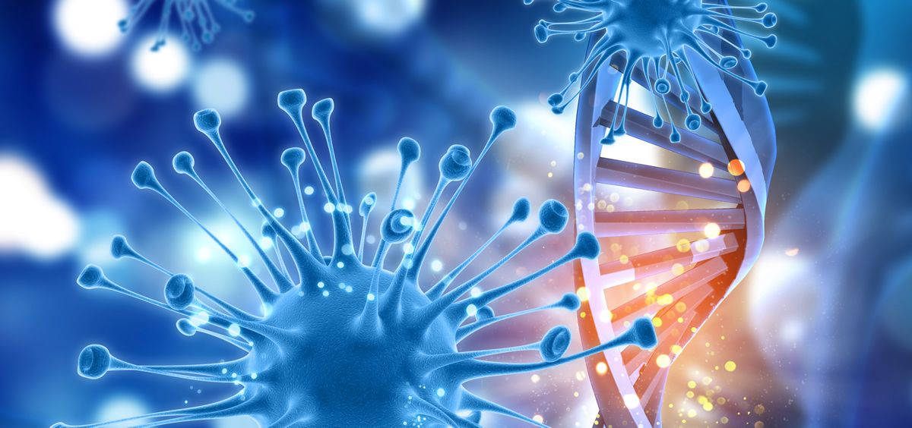
Microbiología molecular
CURSO “MICROBIOLOGÍA APLICADA 2025”

Slide 2
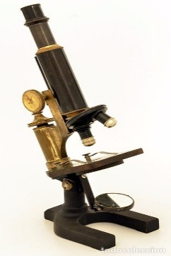
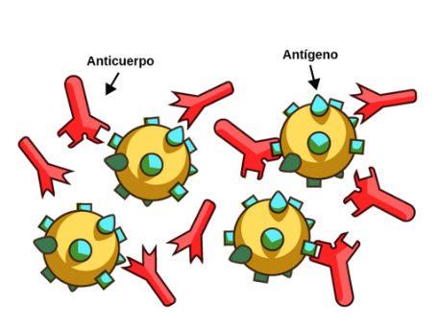
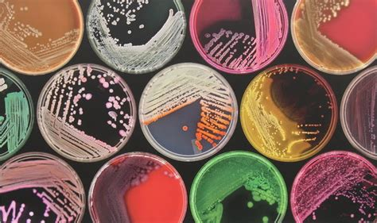
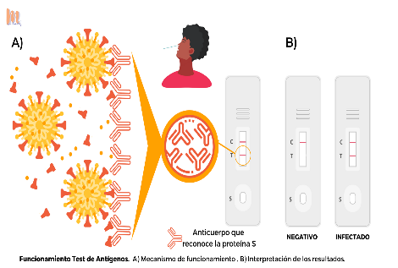
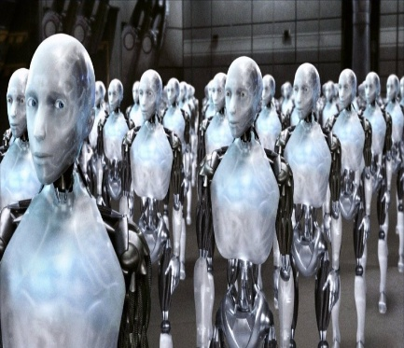
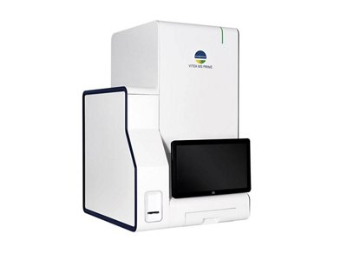
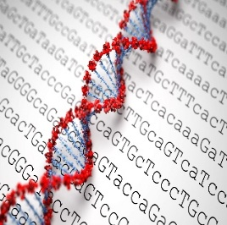
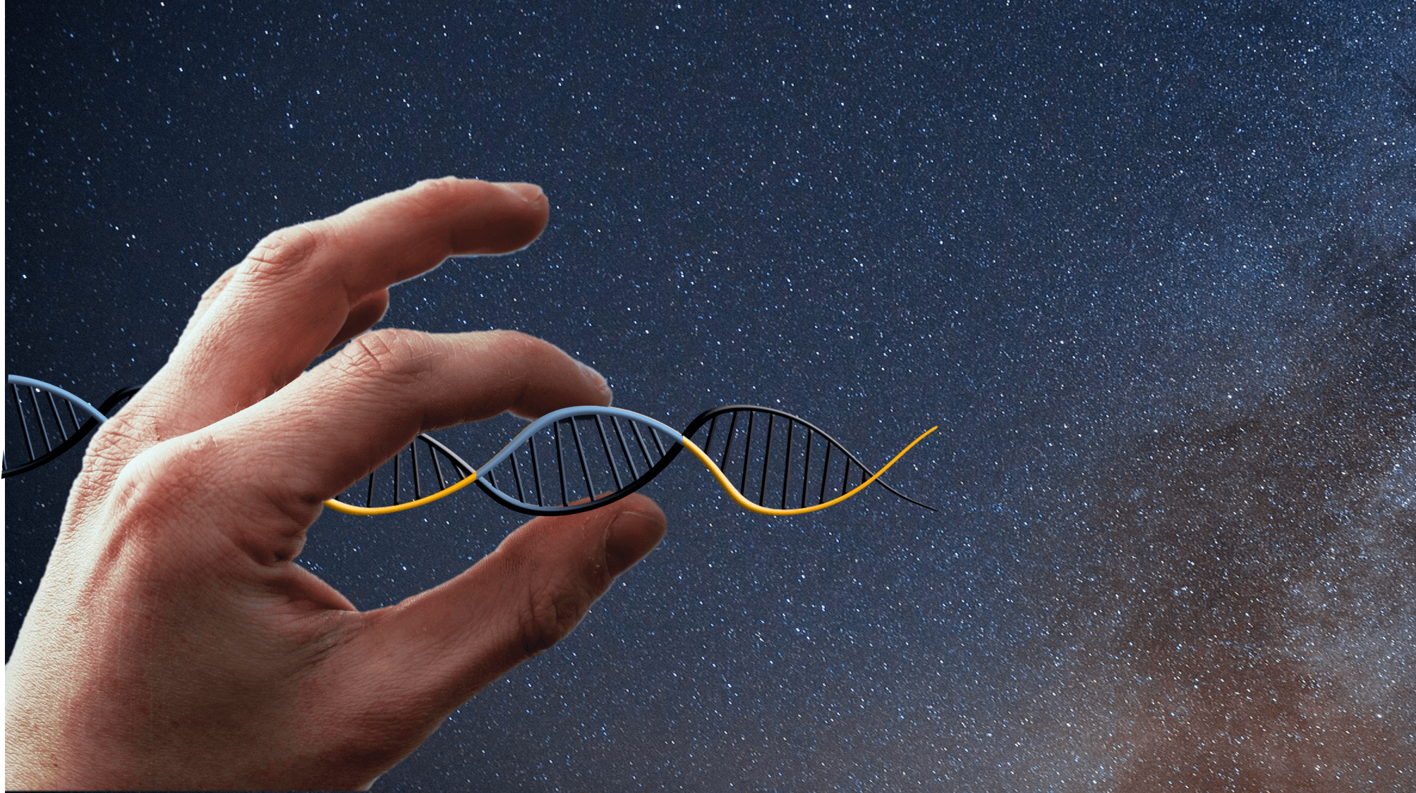
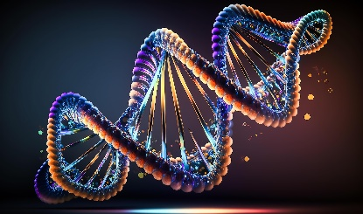
Técnicas microscópicas
Medios de cultivo
Técnicas serológicas
Test de antígenos
Técnicas de biología molecular
Identificación por espectrometria de masas
Técnicas de secuenciación
Cadena: sembrador automático + diagnostico por imagen
Notes:
Esquema muy resumido de como ha ido evolucionando el diagnostico desde que en 1590 se diseño el primer microsocopio. No quiero ser injusto con los siglos pasados pero no me cabian en la diapositiva

Slide 3
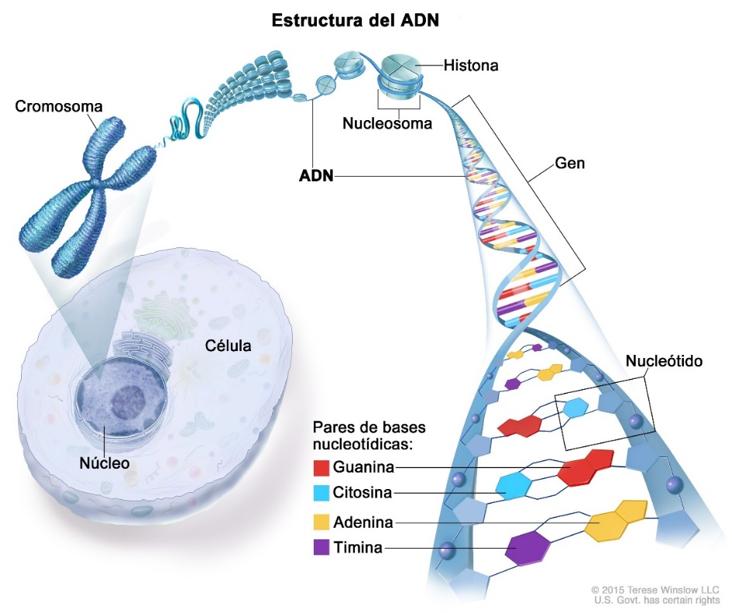
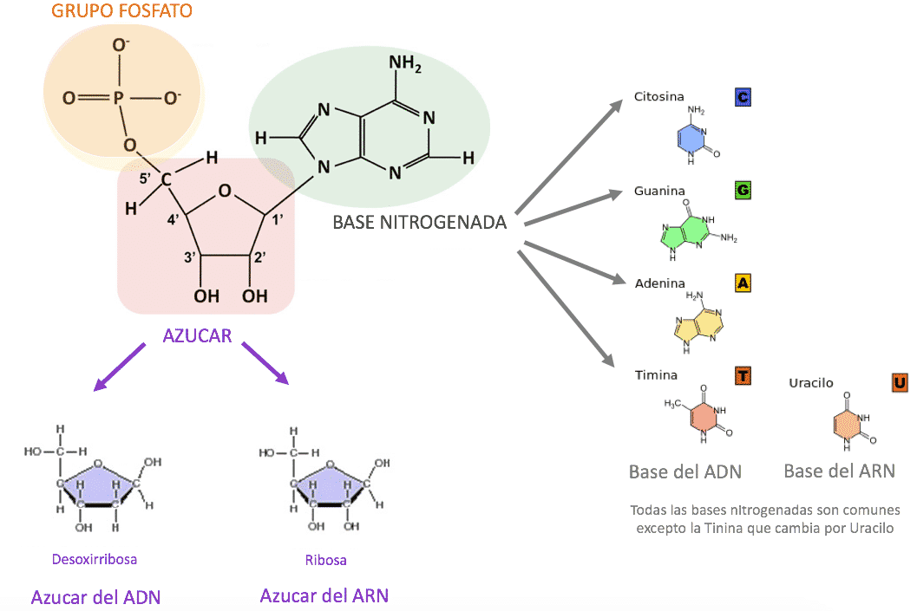
Estructura ADN – ARN
Notes:
Polímero de nucleótidos. Cada nucleótido a su vez formado por un glúcido, una base nitrogenada y un grupo fosfato. En los seres vivos, el ADN se presenta como una doble cadena de nucleótidos, en la que las dos hebras están unidas entre sí por puentes de hidrogeno. Lass purinas forman enlaces con las pirimidinas, de forma que A se enlaza solo con T, y C solo con G

Slide 4
Técnicas de amplificación de ácidos nucleicos (TAAN)
Schmitz JE, et al. J Clin Microbiol.2022;60(10):e02446-21.
Loeffelholz MJ, Tang YW. Emerg Microbes Infect 2020;9:747-756
Notes:
Las distintas etapas del diagnostico por biología molecular son la extracción de los acidos nucleicos, la amplificación y la detección
En la primera parte podemos ver el procedimiento de las técnicas de biología molecular y en la segunda podemos ver como han ido evolucionando las técnicas de amplificación

Slide 5
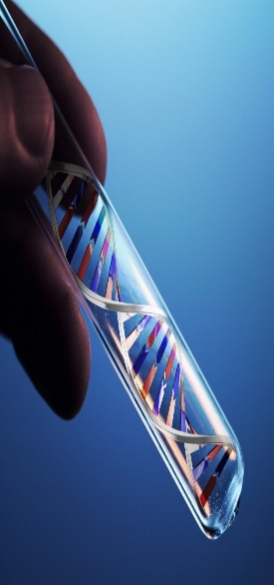
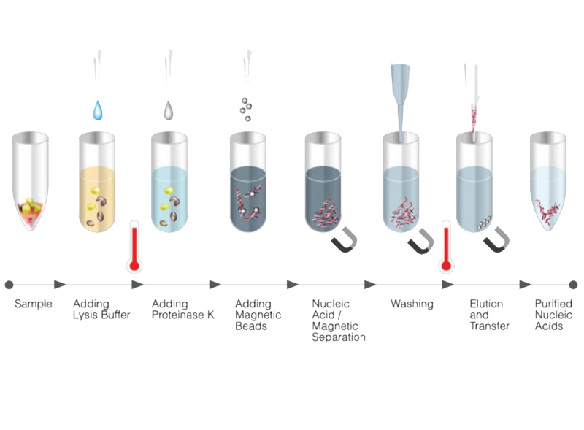
Extracción-Purificación de ácidos nucleicos
Precipitación mediante sales; uso de sales para precipitar el ADN de una solución
Solventes orgánicos: permite la purificación de ADN mediante la adición de fenol y cloroformo
Adsorción en columna de sílice: capacidad de adsorción de los ácidos nucleicos en una columna de sílice ante la presencia de altas concentraciones de sales caotrópicas
Separación magnética: Este método utiliza esferas magnéticas cuya superficie está recubierta con polímeros naturales o sintéticos que presentan una alta afinidad por los ácidos nucleicos. Ejercicio practico: Extracción automatizada con Maxwell
Notes:
Comentar si hacen alguna practica de extracción de vegetales o tejidos

Slide 6
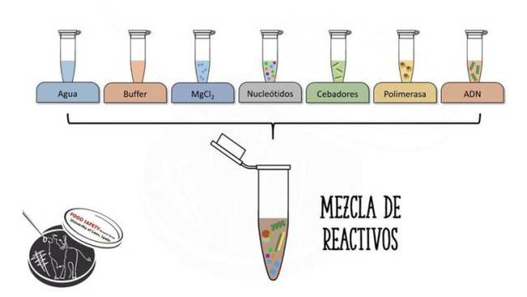
Amplificación ácidos nucleicos (PCR)

Slide 7
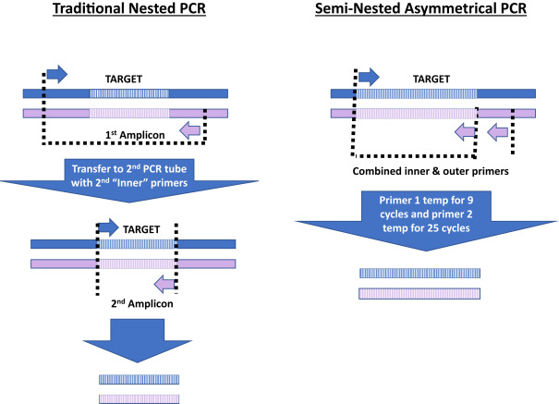
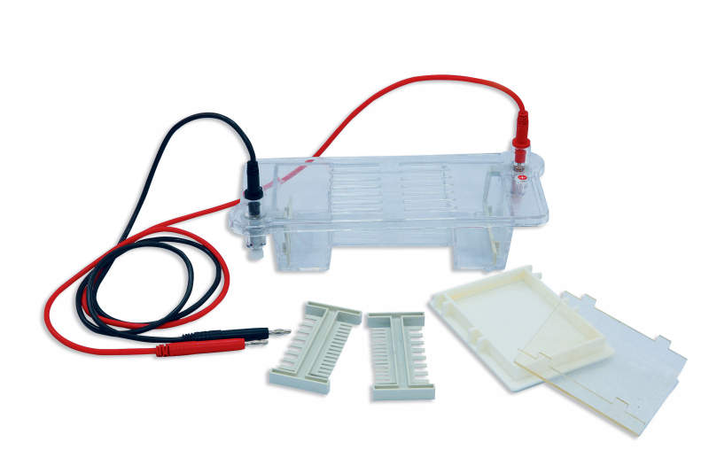
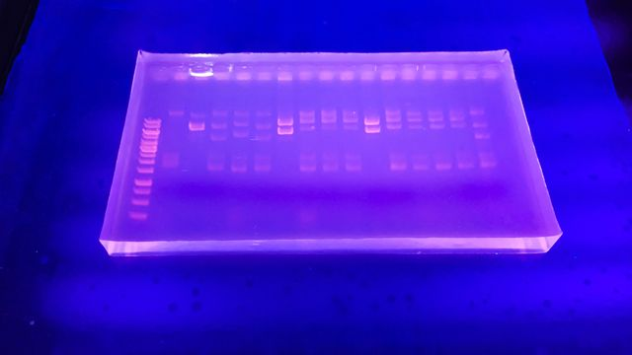
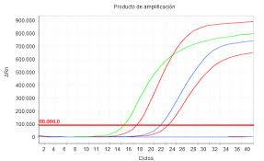
Reacción en cadena de la polimerasa (PCR). Tipos
PCR convencional
PCR anidada (Nested) o semianidada (SemiNested)
PCR a tiempo real
PCR digital (dPCR)
Notes:
La PCR digital permite la cuantificación absoluta de ácidos nucleicos sin necesidad de referencias o curvas estándar. El método, que divide la muestra en miles de reacciones individuales, presenta una alta tolerancia a los inhibidores, una precisión superior, una mayor sensibilidad y una elevada reproducibilidad. Utilidades: Análisis de variación del número de copias, detección de mutaciones raras, detección de carga vírica, análisis de expresión génica, cuantificación de genotecas de secuenciación de última generación
Mide moléculas individuales frente a la concentración de conjunto y se aplican métodos estadísticos para la cuantificación absoluta

Slide 8
Amplificación isotérmica: Tecnología LAMP
Tecnología LAMP (loop mediated isothermal amplification)
Amplificación a una Tª constante de 60 a 65ºC. Se usan cuatro o mas conjuntos de cebadores que reconocen un total de seis secuencias diana y una polimerasa con alta actividad de desplazamiento (Bacillus stearothermophilus – ADN polimerasa en lugar de Taq polimerasa)
Cantidad de ADN producida en LAMP>>>PCR
Producto de amplificación detectable mediante fotometría o a simple vista, utilizando colorantes fluorescentes como SYBR Green o midiendo la turbidez causada por el precipitado de pirofosfato de magnesio en solución
Mayor tolerancia a inhibidores que la PCR (sobre todo en muestras complejas como la sangre)
Menos versátil que la PCR
Notes:
Esta propiedad de desplazamiento de la polimerasa posibilita que la desnaturalización no sea necesaria

Slide 9
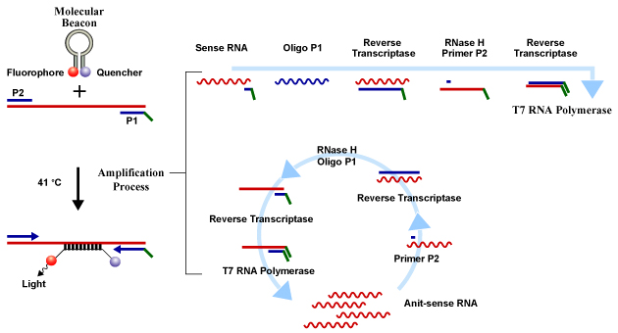
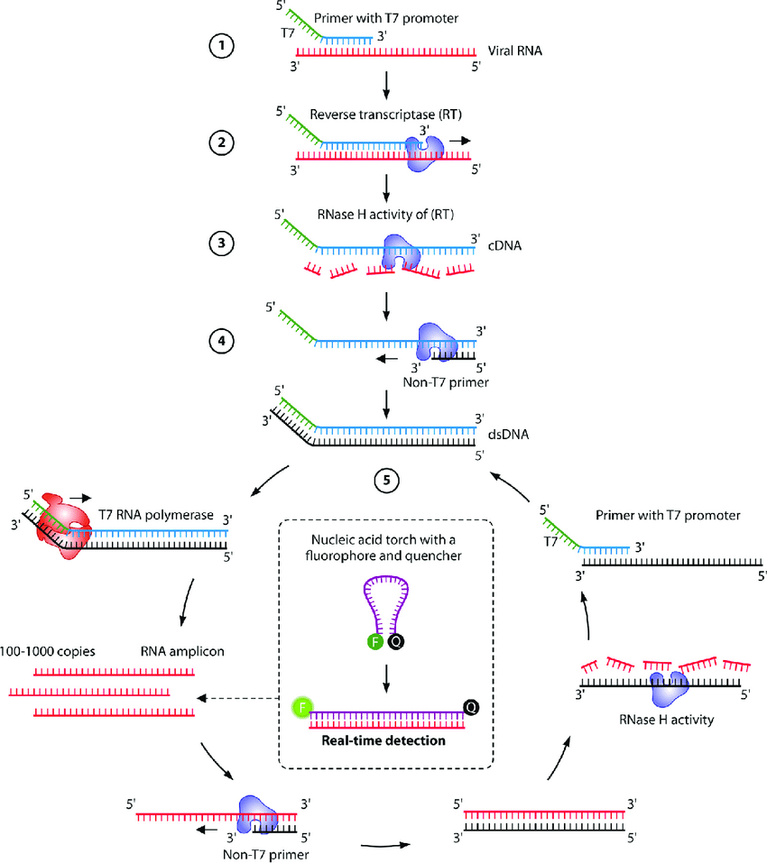
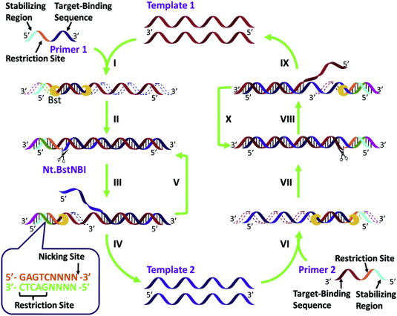
Otras técnicas de amplificación de ácidos nucleicos (TAAN) basadas en amplificación isotérmica
Amplificación de fragmentos de material genético (NASBA (Nucleic Acid Sequence Based Amplification))
Nicking endonucleasa amplification reaction (NEAR test)
Amplificación mediada por transcripción (TMA)
Reacción en cadena de la helicasa (HDA)
Reacción de amplificación mediante recombinasa y polimerasa
CRISPR/cas en combinación con LAMP u otros tipos de amplificación
Amplificación de fragmentos de material genético (NASBA)
Nicking endonucleasa amplification reaction (NEAR test)
Amplificación mediada por transcripción (TMA)

Slide 10
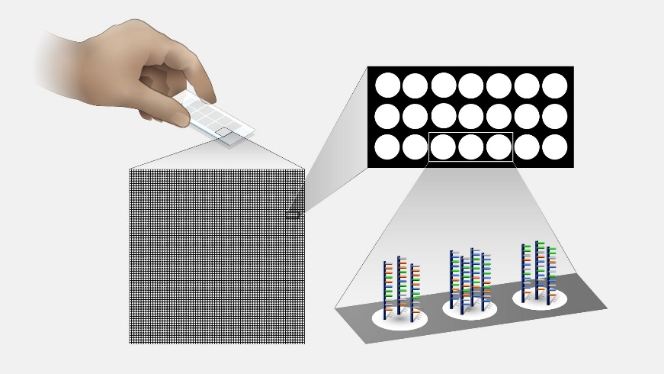
Otros tipos técnicas de detección molecular
Microarrays
Serie de sondas unidas a un soporte solido.
La principal ventaja con respecto a otras técnicas es que podemos detectar en un mismo proceso muchos genes, tantos como sondas haya en el microarray.
Estas técnicas precisan de un primer paso de PCR con una pareja de cebadores marcados con biotina. A continuación, los amplicones son clasificados mediante hibridación con las sondas que se disponen en los pocillos. La detección se realiza mediante el software del equipo mediante las señales de biotina, emitiendo los resultados mediante ausencia o presencia de gen.
Notes:
Estas técnicas precisan de un primer paso de PCR con una pareja de cebadores marcados con biotina. A continuación, los amplicones son clasificados mediante hibridación con las sondas que se disponen en los pocillos. La detección se realiza mediante el software del equipo mediante las señales de biotina, emitiendo los resultados mediante ausencia o presencia de gen.

Slide 11
Secuenciación
CURSO “MICROBIOLOGÍA APLICADA 2025”

Slide 12
Evolución de las técnicas de secuenciación
Notes:
Durante 30 años solo tuvimos Sanger, hasta que Roche lanzo al mercado el 454 GS FLX

Slide 13
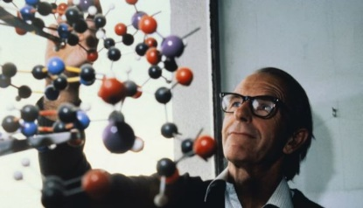
1º Generación: Secuenciación Sanger
Diseñada por Frederick Sanger en 1977
Basada en PCR y utilización de dideoxidonucleotidos (ddNTP) que carecen del grupo hidroxilo en el C3´. Cuando el ddNTP se incorpora a una cadena de ADN en crecimiento va a interrumpir su elongación
Características
Error: 1/9000 nucleótidos
Tiempo de reacción: 2 horas
Tamaño secuenciado: 600-1200 pares de bases (pb)
No permite la mezcla de amplicones ya que el cromatograma no puede ser leído
Notes:
Le valio la nominación al Nobel. Fue la cuarta persona del mundo en recibir dos premios Nobel, tras Marie Curie, Linus Pauling y John Bardeen
PCR y utilización d ddnpt, nucleótidos que carecen de grupo hidroxilo y por tanto no permiten que se incorpore otra base cuando se esta polimerazandop el dna. Se llaman nucle de parada, si los marcamos con una sonda va a ser capaz de emitir fluorescencia que podemos captar
Es una de las mas precisas, pero la polimersa se agota aprox cuando se llega a 600-1200 pb. Cada reacción tarda unas 2 horas.
Empleó esta técnica para secuenciar el genoma del bacteriófago Φ-X174, el primer organismo del que se secuenció totalmente el genoma. Se secuenció por primera vez H.influenzae y M.tuberculosis. Incluso el genoma humano por primera vez (Proyecto Genoma Humano: En el año 2003, se completó la secuencia del genoma humano, aunque no se conoce la función del todo. El proyecto, dotado con 3000 millones de dólares, fue fundado en 1990 en el Departamento de Energía y los Nacionales de la Salud de los Estados Unidos, bajo la dirección del doctor Francis Collins, quien lideraba el grupo de investigación público, conformado por múltiples científicos de diferentes países, con un plazo de realización de 13 años. Gracias a una espectacular reducción de precios, la NGS puso rápidamente la secuenciación del genoma al alcance de los pequeños laboratorios.genoma al alcance de los pequeños laboratorios, y el objetivo inicial de secuenciar el genoma humano por menos de 1.000 dólares se hizo realidad.humano por menos de 1.000 dólares [6]. Hoy en día, la NGS se ha convertido en unaherramienta estándar para muchas aplicaciones en biología básica, así como para la investigación clínica y agronómica.clínica y agronómica.

Slide 14
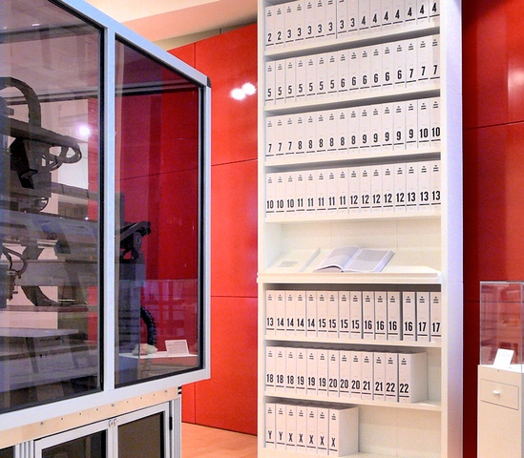
¿Qué aprendimos del proyecto Genoma Humano?
Finalizó en el año 2003 tras 13 años de proyecto y 3.000 millones de dólares de financiación
99,6% idénticos
98% no codifica para nada
Las ranas tienen el doble de ADN que los humanos
Documentos secuenciación Proyecto Genoma Humano
Notes:
Novasec puede secuenciar 6 genomas humanos en 24 horas.

Slide 15
Fundamento Secuenciación Sanger
Notes:
Introducimos el DNA junto con cebadores, RNA pol y mezcla de los 4 dNTP. Ademas añadimos una pequeña parte de DDNTP. Se irán produciendo reacciones de PCR que se iran parando cuando se incorpore a la cadena el ddNTP
Cuando se agota la polimersa, se separan los fragmentos de diferente longitud en un capilar de electroforesis leyéndose la fluorescencia con un laser. Cada uno de los 4 ddtps esta marcado con un fluoroforo de distinta longitud de onda y el software junta toda esa información en forma de cromatograma o secuencia

